Slide 1
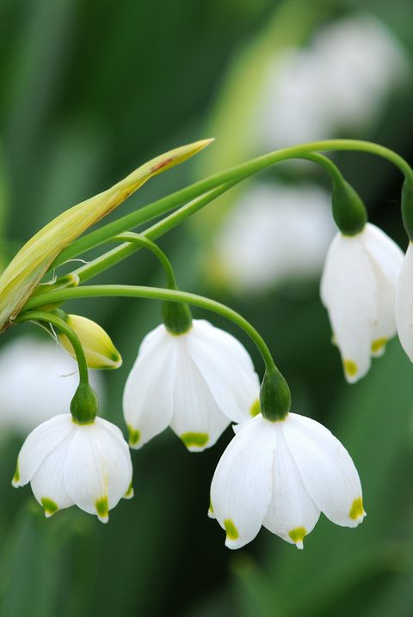
আজকের ক্লাসে সবাই কে স্বাগতম

Slide 2
শিক্ষক পরিচিতি
প্রভাতী ত্রিপুরা
সহকারী শিক্ষক
মাটিরাংগা বালিকা সঃপ্রাঃবিঃ
মাটিরাংগা ,খাগড়াছড়ি।

Slide 3
পাঠপরিচিতি
শ্রেণিঃ পঞ্চম
বিষয়ঃ বাংলা
পাঠের শিরোনামঃ সংকল্প
পাঠ্যাংশঃ থাকব না কো ………যন্ত্রনাকে।
পৃষ্ঠাঃ ৬

Slide 4
শিখনফল
এ পাঠ শেষে শিক্ষার্থীরা...
শোনাঃ২.১.২ কবিতা শুনে মূলভাব বুঝতে পারবে।
বলাঃ১.১.১ যুক্তবর্ণ সহযোগে তৈরি শব্দ স্পষ্ট ও শুদ্ধভাবে বলতে পারবে।
পড়াঃ২.২.২ পাঠ্যবইয়ের কবিতা সাবলীল ভাবে আবৃত্তি করতে পারবে।
লেখাঃ ১.৬.১ পাঠ্যবইয়ের কবিতা লিখতে পারবে।

Slide 5
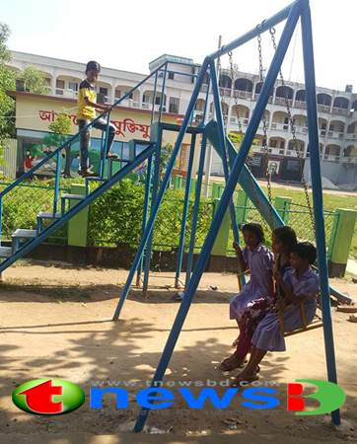
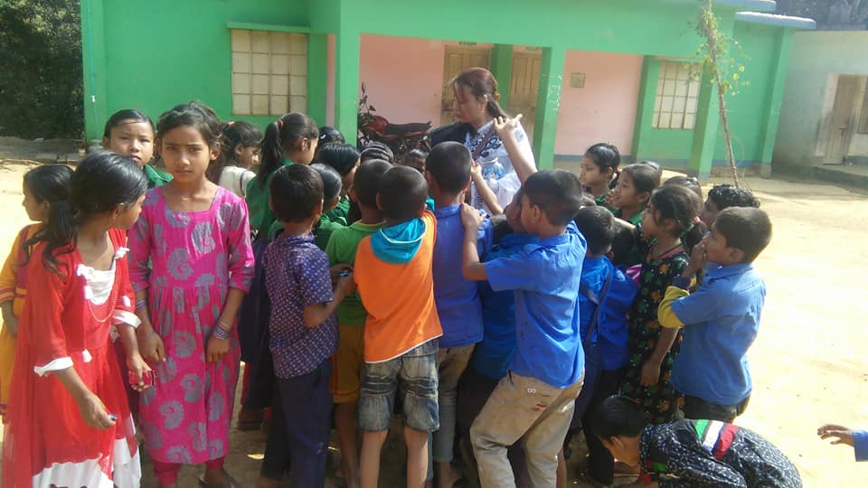
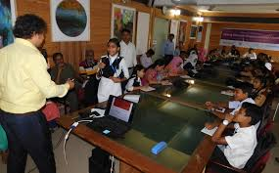
ছবি গুলো ভালো করে খেয়াল করিঃ
ছবিগুলোতে তোমরা কি দেখতে পেলে?
এই ছবিতে সবাই খেলা করছে,আনন্দ করছে ,শিক্ষকের কাছে অনেক কিছু শিখছে।

Slide 6
ছবিতে কী দেখা যাচ্ছে?
এই ছবিতে দেখা যাচ্ছে তোমাদের মত ছোট ছোট ছেলেমেয়েরা শপথ করছে, প্রতিজ্ঞা করছে।
Notes:
ছে

Slide 7
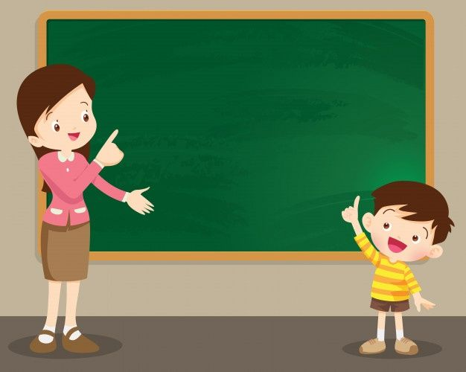
আমাদের আজকেরপাঠ
সংকল্প
কাজী নজরুল ইসলাম
পাঠ্যাংশঃথাকব না কো ………… মরণযন্ত্রণাকে।
পৃষ্ঠাঃ ৬

Slide 8
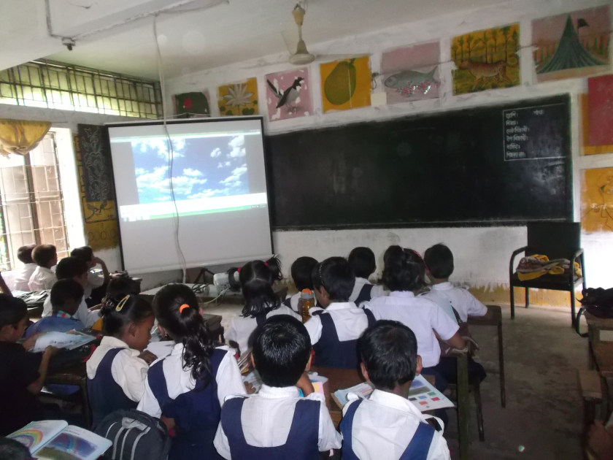
শিক্ষকের আদর্শ পাঠ
সংকল্প
কাজী নজরুল ইসলাম

Slide 9
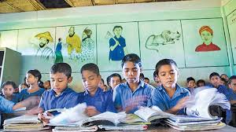
শিক্ষার্থীদের নিরব পাঠ
পাঠ্য বইয়ের ৬ পৃষ্ঠা খোল এবং কবিতাটি নিরবে পড় ।

Slide 10
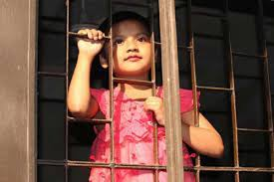
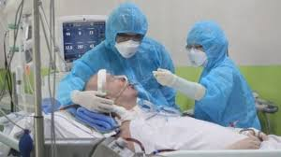
শব্দগুলোর অর্থ জেনে নেই
সংকল্প
প্রতিজ্ঞা
বদ্ধ
বন্ধ
মরণ যন্ত্রনা
মৃত্যুর কষ্ট

Slide 11
যুক্তবর্ণগুলো চিনে নেই
সংকল্প
ল
প
অল্প ,গল্প
ল্প
বদ্ধ
দ
ধ
যুদ্ধ, বৃদ্ধ
দ্ধ
ন
ত
শান্ত, অন্তর
যুগান্তর
ন্ত
মন্ত্রী, আমন্ত্রণ
যন্ত্রণা
ন
ত
র ফলা
ন্ত্র

Slide 12
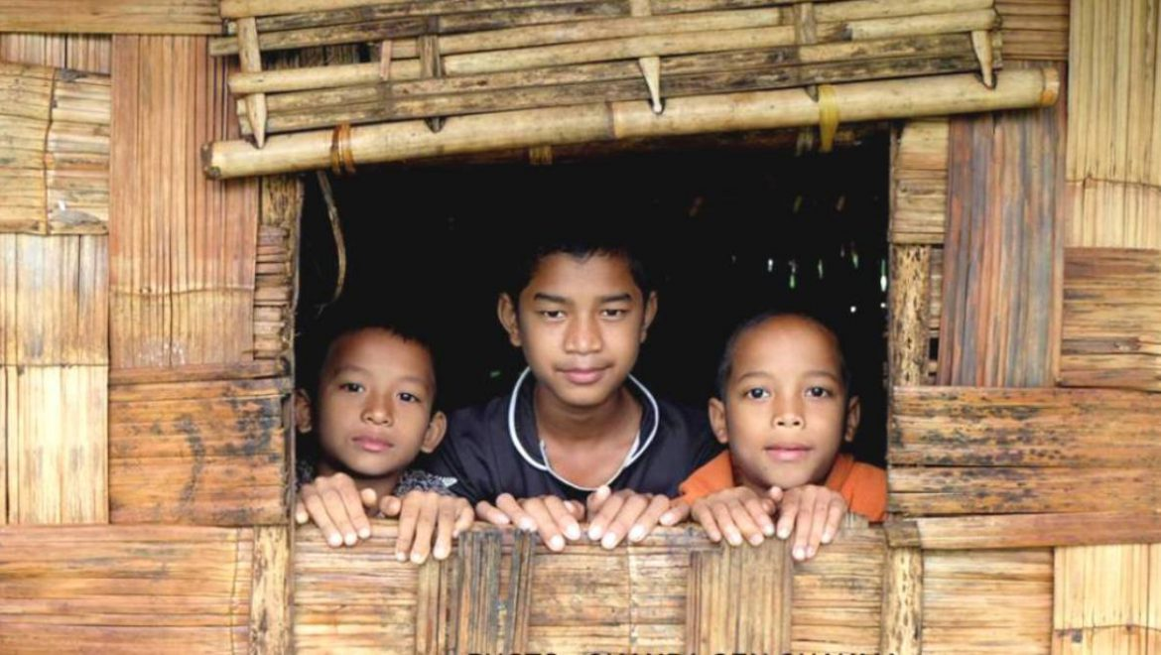
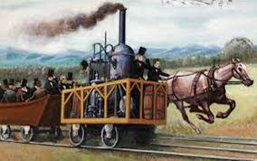
ছবি দেখে পড়ি
থাকব না কো বদ্ধ ঘরে
দেখব এবার জগৎটাকে-
কেমন করে ঘুরছে মানুষ
যুগান্তরের ঘূর্ণিপাকে।

Slide 13
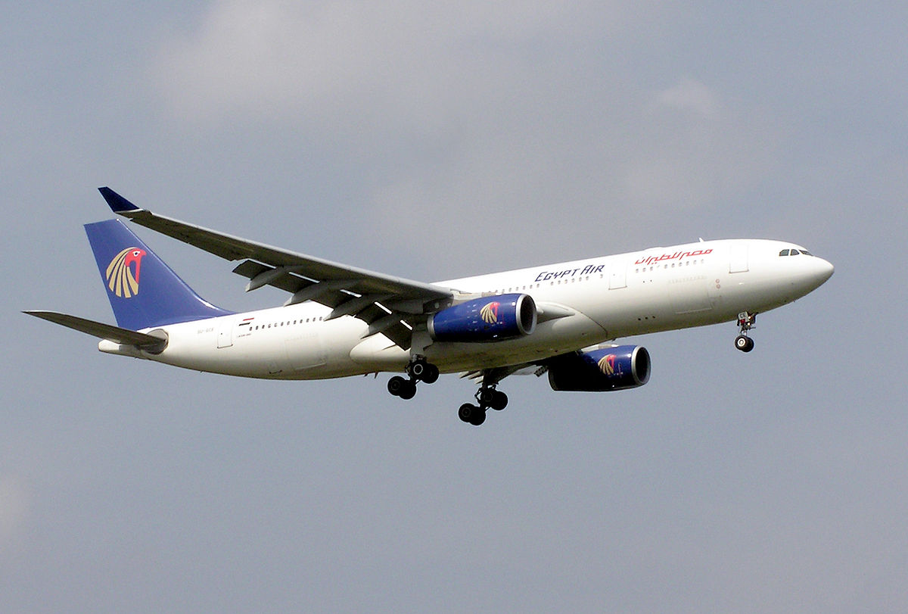
ছবি দেখে পড়ি
দেশ হতে দেশ দেশান্তরে
ছুটছে তারা কেমন করে,

Slide 14
ছবি দেখে পড়ি
কিসের নেশায় কেমন করে
মরছে যে বীর লাখে লাখে,
কিসের আশায় করছে তারা
বরণ মরণ-যন্ত্রণাকে।।

Slide 15
দলীয় কাজ
প্রত্যেক দল আলোচনা করে কবিতার মূলভাব খাতায় লেখ।

Slide 16
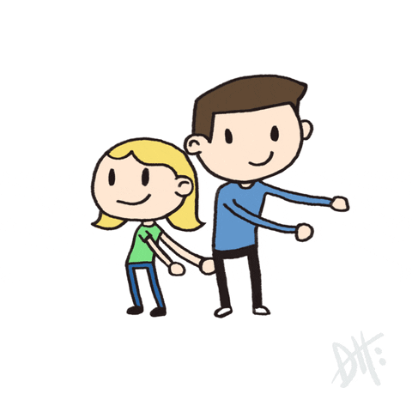
জোড়ায় কাজ
নিচের যুক্তবর্ণগুলো দিয়ে একটি করে বাক্য লেখঃ
ল্প, ব্ধ,ন্ত,ন্ত্র

Slide 17
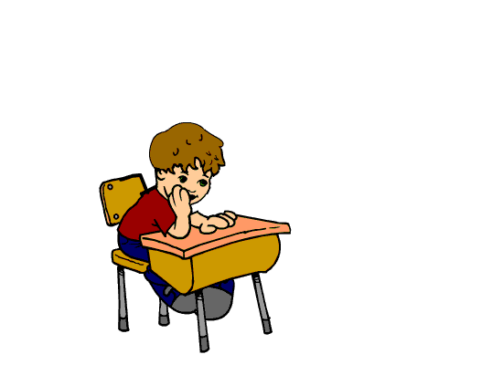
একক কাজ
একক ভাবে খাতায় কবিতাটির প্রথম আট লাইন লিখ।

Slide 18
মূল্যায়ন
নিচের প্রশ্নগুলোর সংক্ষেপে উত্তর লেখঃ
ক) কবি বদ্ধ ঘরে থাকতে চান না কেন?
গ)কিসের আশায় বীর মরণকে বরণ করছে ?

Slide 19
বাড়ির কাজ
তোমার ৫টি সংকল্প লিখে আনবে।

Slide 20
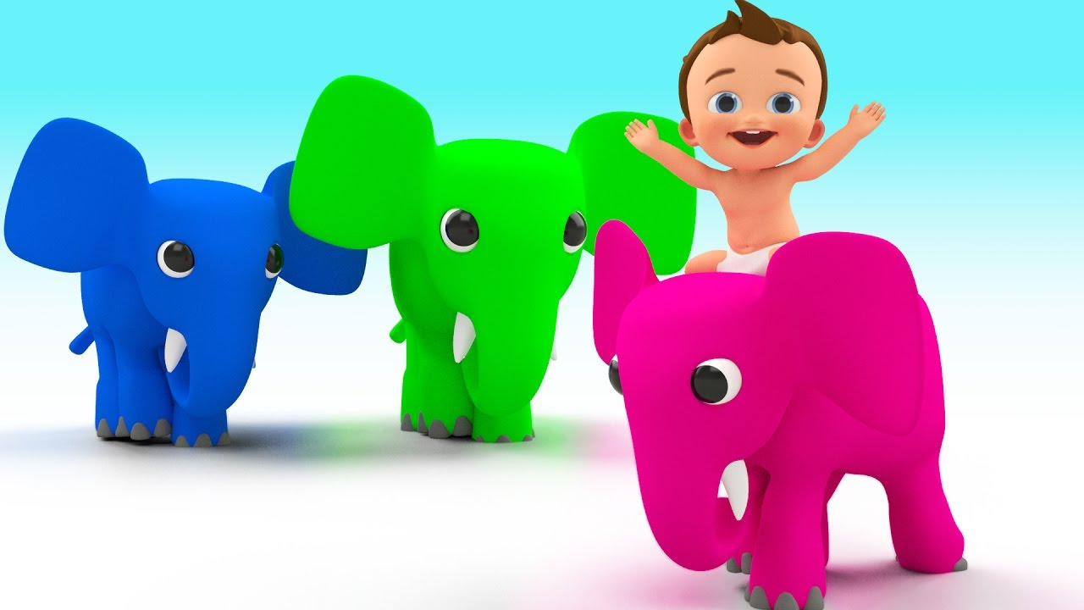
সবাই কে ধন্যবাদ

